Slide 1

Identitets- och behörighetshantering
Digitaliseringen involverar fler och fler parter.
En region/kommun kan behöva utbyta information med många olika aktörer, exempelvis statliga myndigheter.
Inkompatibla tekniska anslutningar och tillitskrav: dyrt och svårt.
Notes:
I takt med att digitaliseringen ökar så involveras fler och fler parter som man behöver utbyta information med.
Vid informationsutbyte mellan organisationer finns stora behov:
När behörighetsgrundande attribut ska skickas mellan organisationer saknas generella regelverk och standarder.
Det finns federationer, men de är avgränsade till specifika verksamhetsområden.
Det saknas överenskomna sätt att identifiera olika typer av system som robotar (RPA), beslutsstöd, AI och andra applikationer.
Idag behöver en kommun eller region ansluta sig till flera lösningar med delvis olika tekniska krav och organisatoriska krav, vilket blir både dyrt och svårt att ansluta till samt att förvalta flera olika lösningar över tid.
Man skulle önska att en organisation bara behövde ansluta en gång och via den anslutningen nå många andra organisationer.

Slide 2
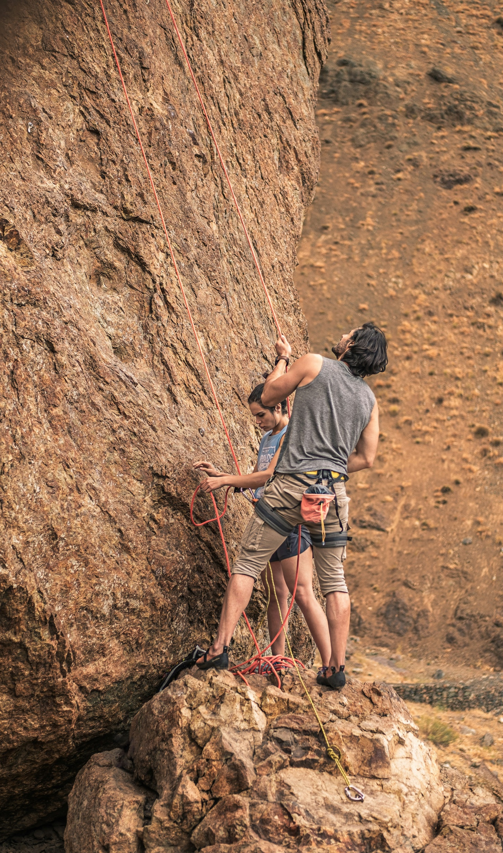
Utmaningar
Både digitaliseringen och säkerhetskraven ökar!
Olika parter ställer olika krav
Behörighetsgrundande information hanteras på olika sätt
System kan inte identifiera sig på ett överenskommet sätt
Säkerhet och robusthet behövs men kräver tid och pengar
Onödig manuell hantering är dyr och ger sämre datakvalité
Investeringar i befintliga federationer bör tillvaratas

